Slide 1
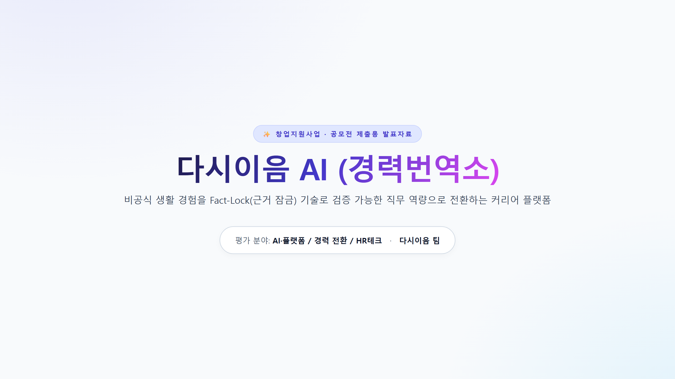
Notes:
안녕하십니까. 비공식 생활 경험을 Fact-Lock 기술로 검증 가능한 직무 역량으로 전환하는 근거 기반 AI 커리어 전환 플랫폼, '다시이음 AI' 발표를 시작하겠습니다.

Slide 2
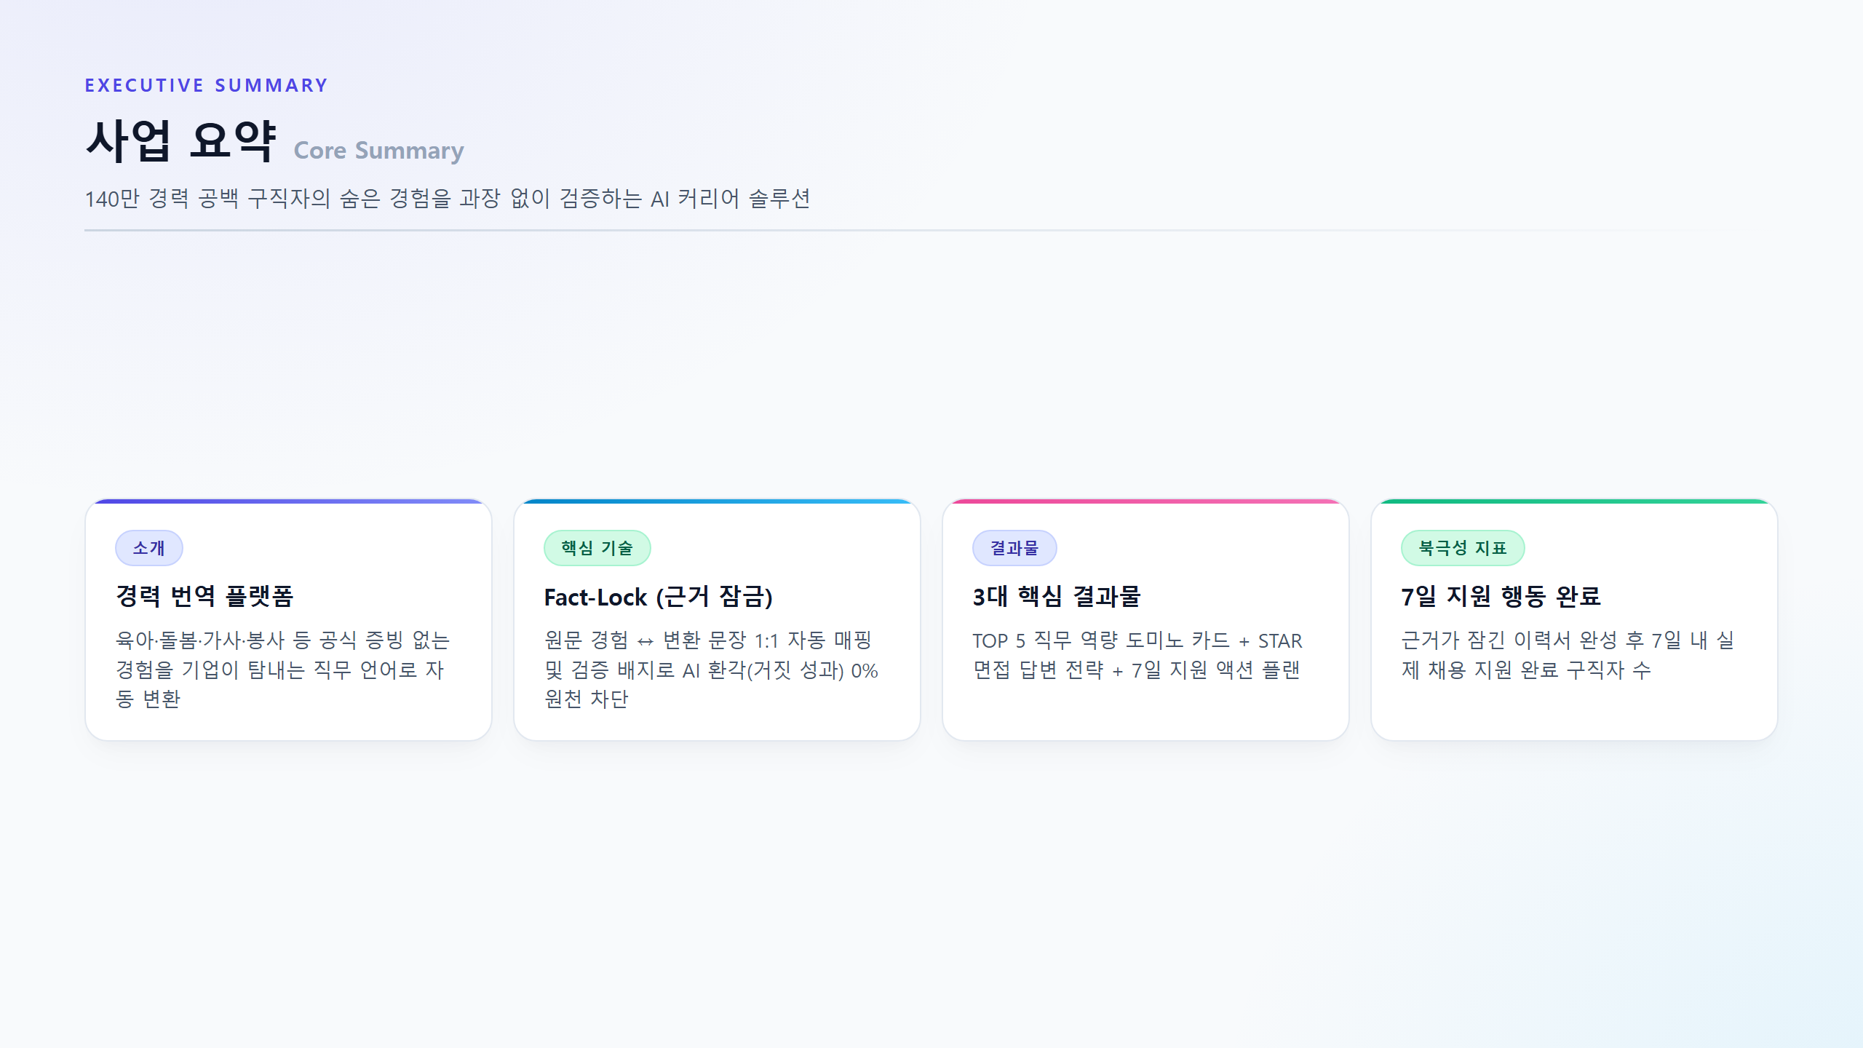
Notes:
사업 요약입니다. 다시이음 AI는 육아와 돌봄 등 공식 증빙이 없는 경험을 Fact-Lock 기술로 과장 없이 검증된 직무 역량으로 전환하고 7일 내 실제 채용 지원을 이끄는 플랫폼입니다.

Slide 3
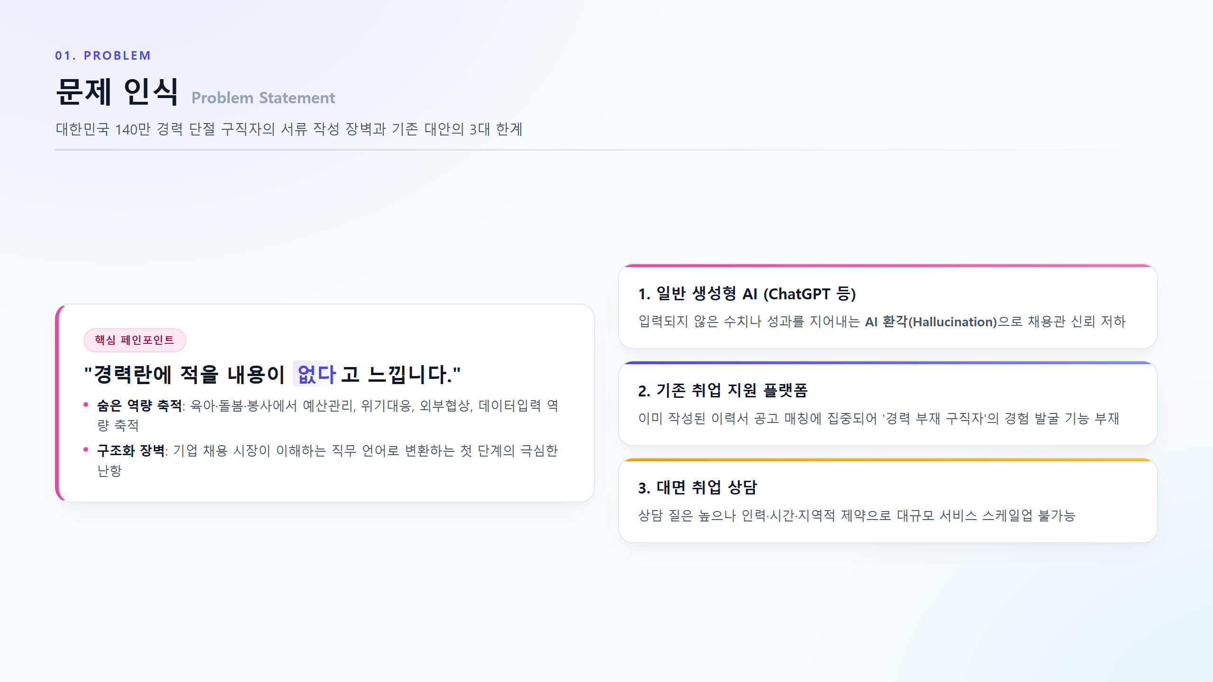
Notes:
문제점입니다. 경력단절 구직자들은 실제 수많은 관리·협상 역량이 축적되어 있음에도 서류 작성 장벽에 부딪히며, 기존 AI는 환각 문제가, 취업 플랫폼은 이력서 발굴 기능 부재가, 대면 상담은 스케일업의 한계가 존재합니다.

Slide 4
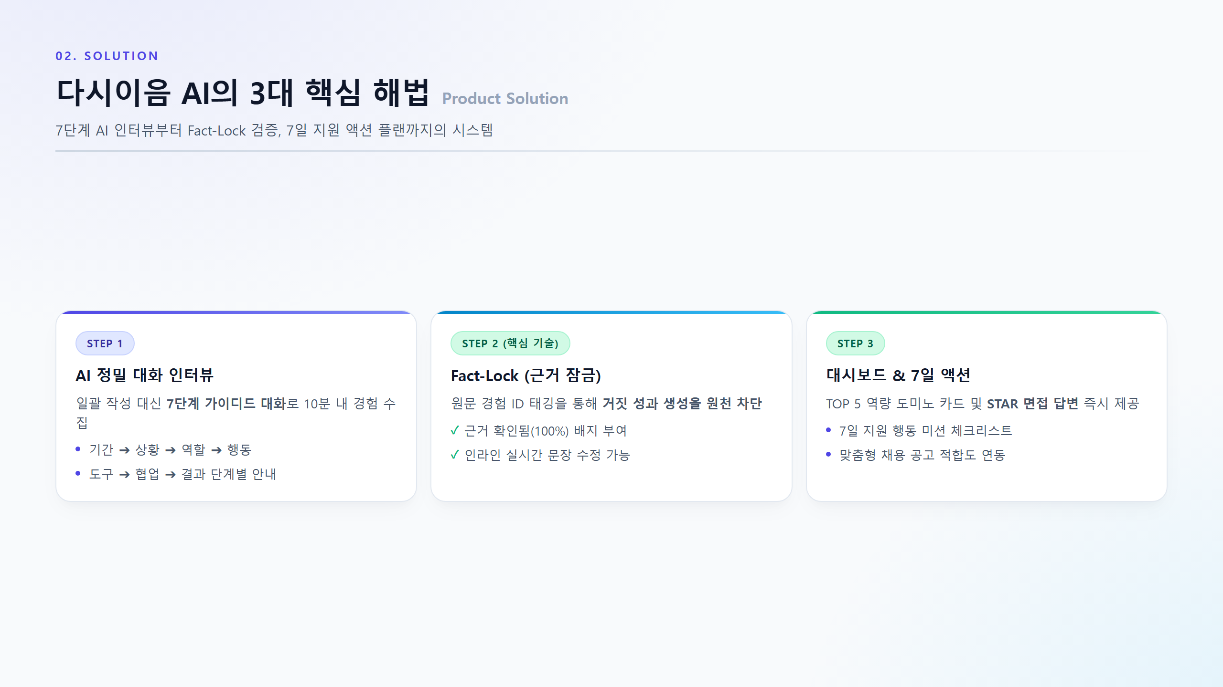
Notes:
핵심 해법입니다. 7단계 AI 정밀 인터뷰로 경험을 수집하고, Fact-Lock 기술을 활용해 원문 근거 1:1 태깅 및 검증 배지를 부여하며, STAR 면접 답변과 7일 액션 플랜으로 실제 채용 지원을 성공적으로 인도합니다.

Slide 5
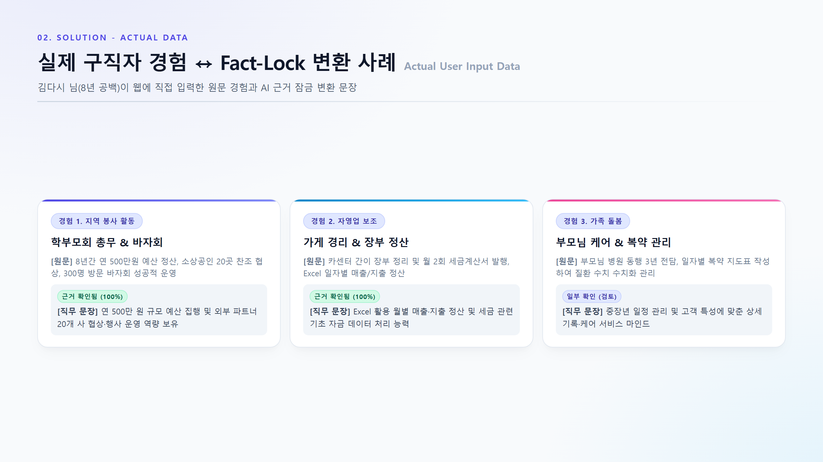
Notes:
실제 웹 입력 데이터 사례입니다. 구직자가 입력한 3가지 생활 경험(학부모회 예산정산, 가게 세금계산서 발행, 부모님 복약관리)이 Fact-Lock 기술을 거쳐 근거 검증 배지와 함께 정밀한 직무 언어로 1:1 자동 매핑된 결과입니다.

Slide 6
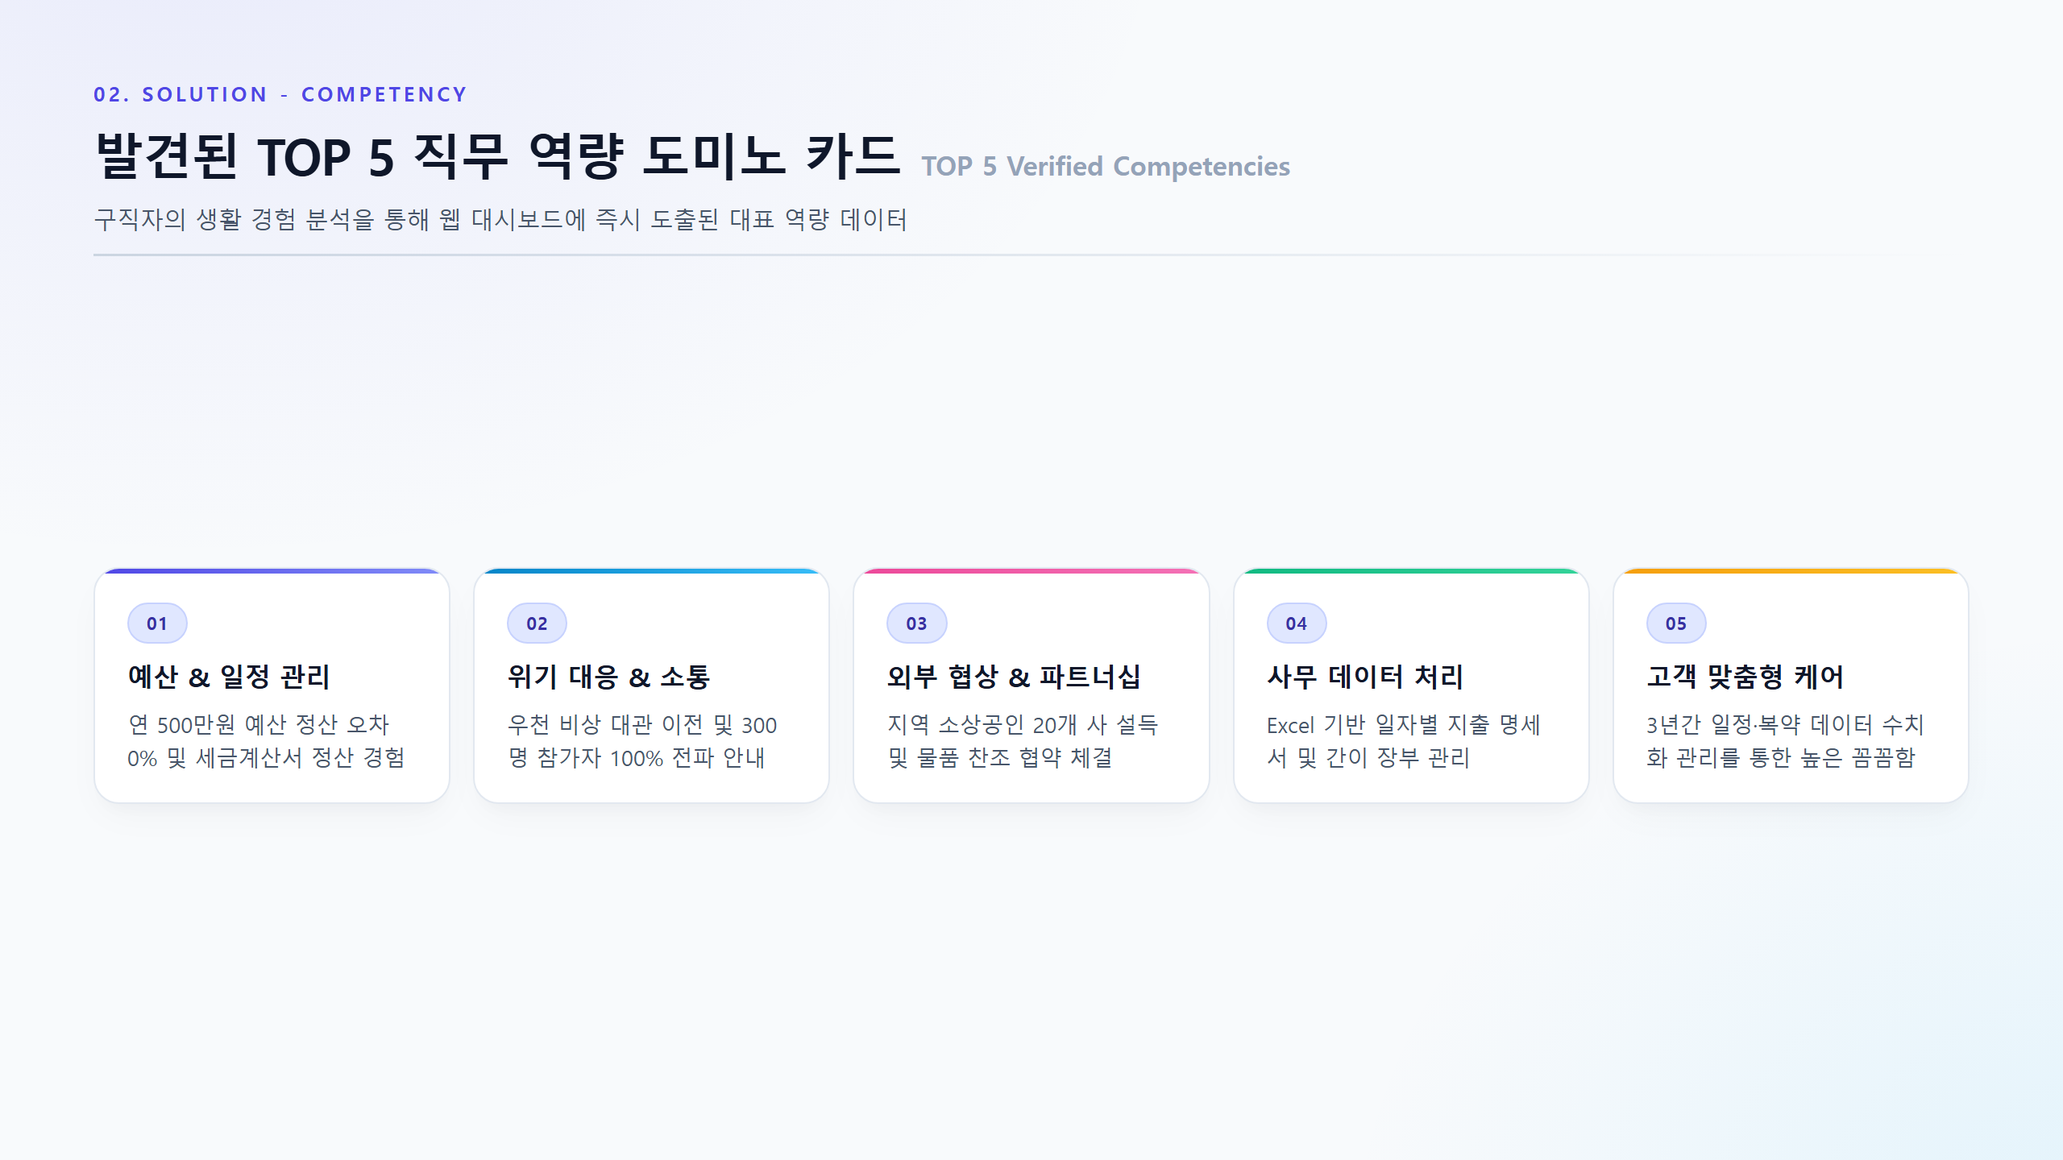
Notes:
역량 도미노 카드 결과입니다. 경험 데이터를 바탕으로 '예산&일정 관리', '위기 대응', '외부 협상', '사무 데이터 처리', '고객 케어' 등 기업 채용관이 즉시 인정할 수 있는 TOP 5 직무 역량 카드가 자동 구성됩니다.

Slide 7
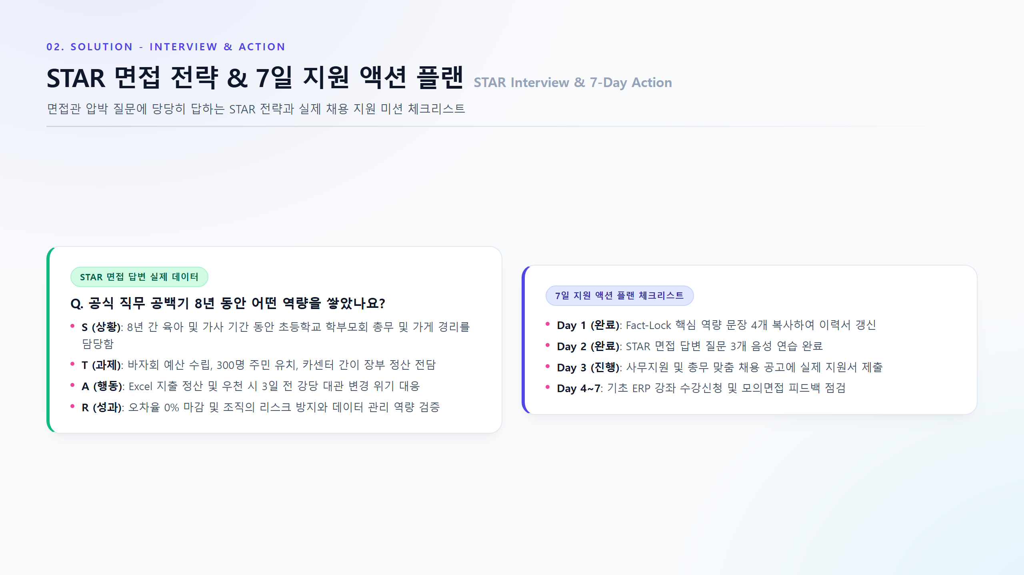
Notes:
STAR 면접 및 액션 플랜 결과입니다. 공백기 질문에 완벽히 대비하는 S-T-A-R 답변을 즉시 시뮬레이션하고, 단순 이력서 완성을 넘어 7일 내 실제 채용 공고 지원까지 이끄는 액션 플랜을 제공합니다.

Slide 8
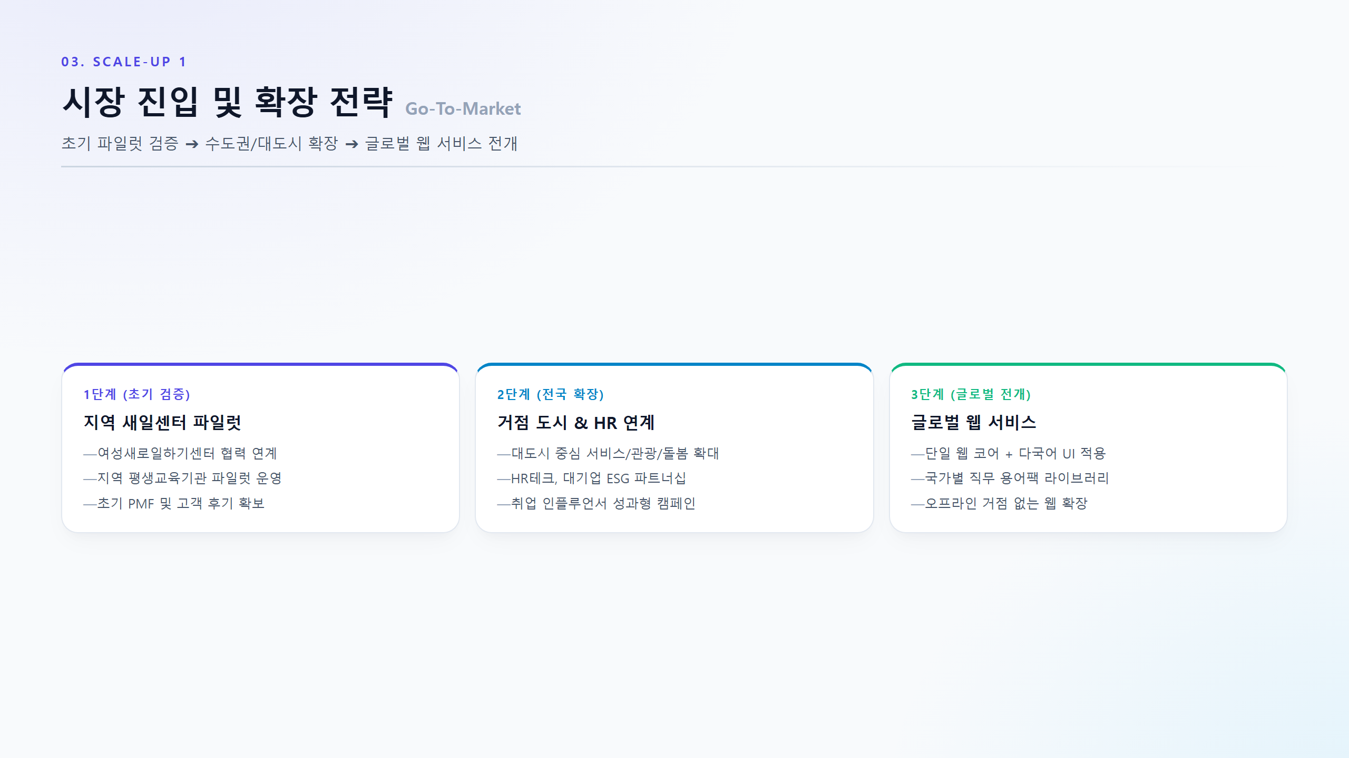
Notes:
시장 진입 전략입니다. 1단계로 지자체 새일센터와 파일럿을 진행하여 초기 PMF를 검증하고, 2단계 대도시 및 HR테크 연계 확장, 3단계 글로벌 다국어 웹 서비스로 성장시켜 나갑니다.

Slide 9
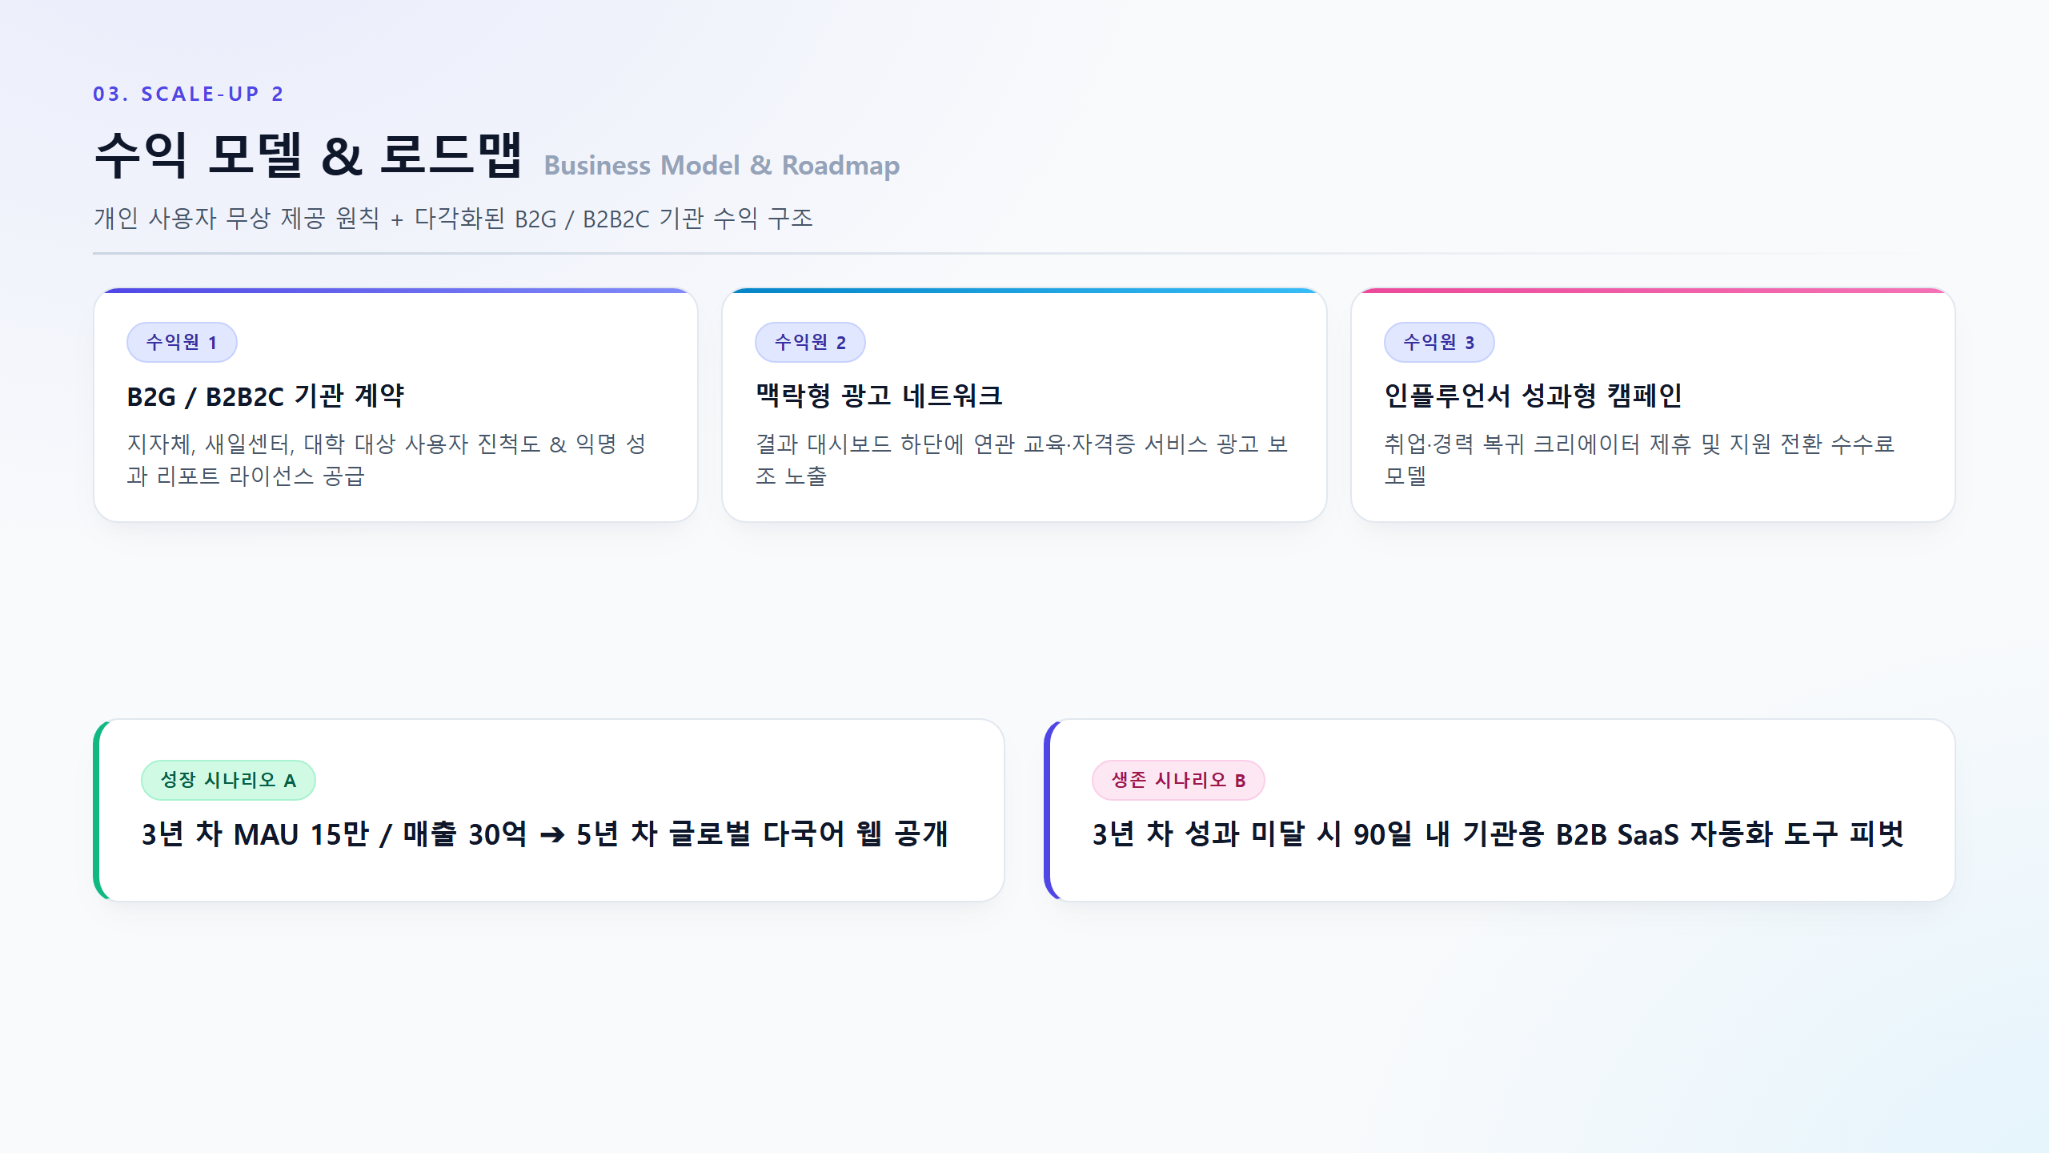
Notes:
수익 모델과 로드맵입니다. 개인 사용자는 무상 제공하며 기관 라이선스 및 성과형 캠페인으로 수익을 창출하고, 리스크 관리를 위한 B2B SaaS 피벗 시나리오 B도 완비되어 있습니다.

Slide 10
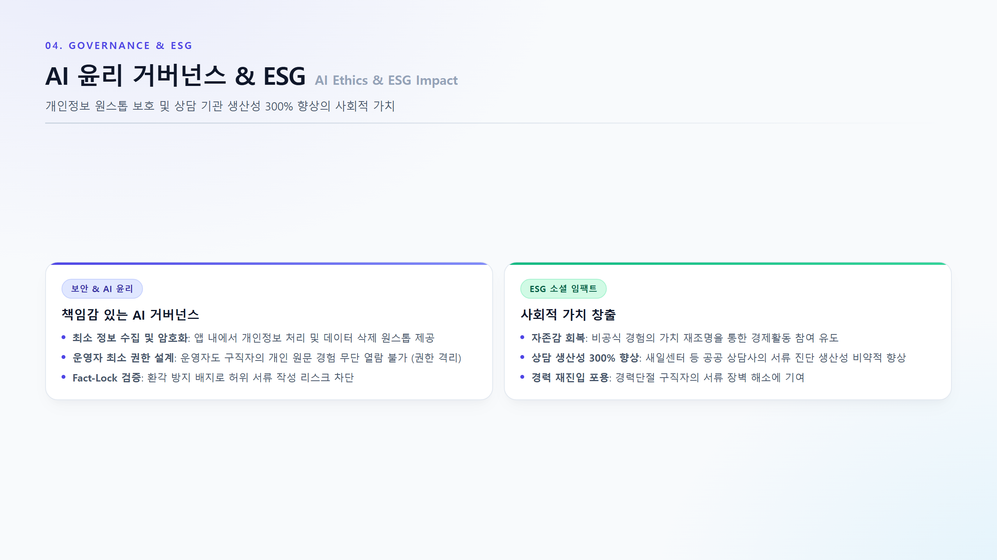
Notes:
ESG 및 거버넌스입니다. 개인 원문 데이터 무단 열람을 차단하는 보안 체계를 구축하였으며, 공공 취업 상담 기관의 서류 진단 생산성을 300% 이상 향상시키는 사회적 가치를 창출합니다.

Slide 11
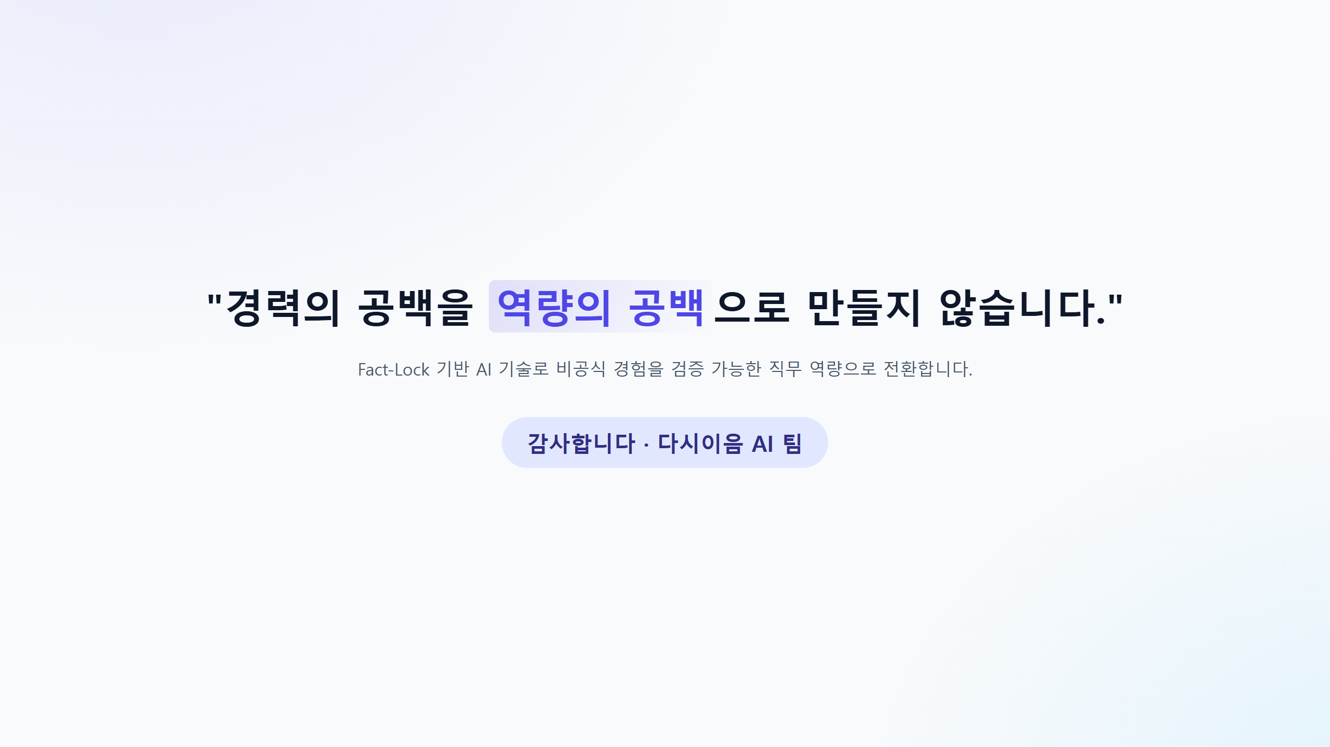
Notes:
경력의 공백을 역량의 공백으로 만들지 않는 근거 기반 AI 커리어 전환 플랫폼 다시이음 AI였습니다. 경청해 주셔서 감사합니다.

